Slide 1
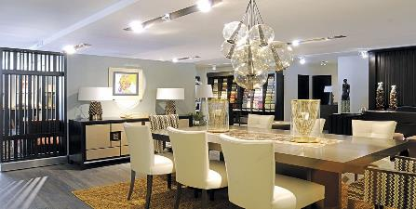
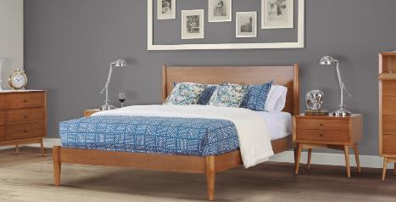
TRABAJO DE TITULACIÓN, PREVIO A LA OBTENCIÓN DEL TÍTULO DE INGENIERAS EN COMERCIO EXTERIOR Y NEGOCIACIÓN INTERNACIONAL ANÁLISIS DE LOS FACTORES QUE INTERVIENEN EN LAS EXPORTACIONES DEL SUBSECTOR DE MUEBLES DE MADERA Y SU IMPACTO EN LA BALANZA COMERCIAL DEL ECUADOR EN EL PERIODO 2012-2016
CARRION JARAMILLO MARIA SOLEDAD SEVILLA ERAZO ERIKA SAMANTHA DIRECTORA: VITERI MARCELA

Slide 2
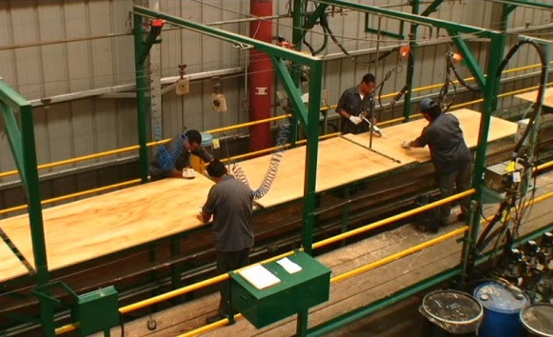
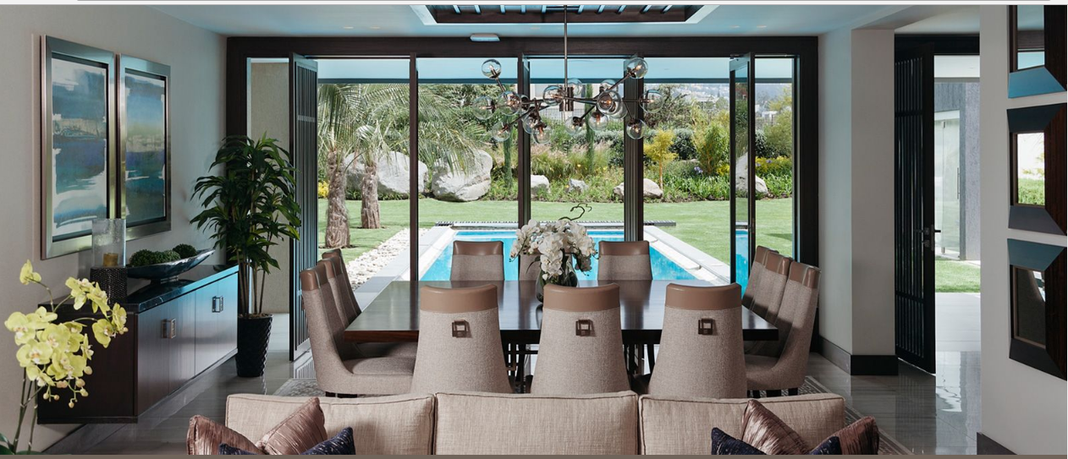
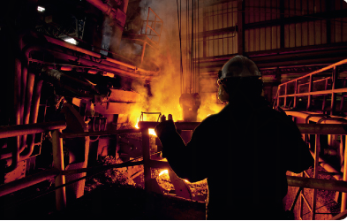
Consideraciones que motivaron al proyecto
Globalización
Industria forestal-madera y muebles
40% del territorio
Plan nacional del Buen Vivir
Cambio de matriz productiva
Problemática
Muebles de madera
Desarrollo
Competitividad
5.5% del PEA
Calidad de vida
Diferenciación
Variedad, calidad, precios
Exigencias del mercado

Slide 3
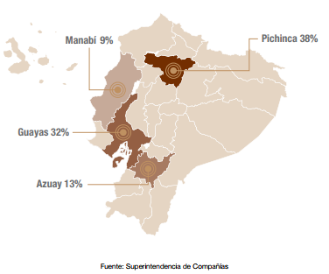
Objeto de Estudio
Ubicación geográfica de Muebles de madera
9403.30.00 – oficinas
9403.40.00- cocina
9403.50.00- dormitorio
9403.60.00- los demás

Slide 4
Planteamiento del Problema
Globalización
Ecuador Periodo 2012-2016
Evolución de economía mundial
Medidas gubernamentales
¿Qué factores determinan la variación de las exportaciones de muebles de madera durante el periodo 2012-2016 y cuál es su impacto social y en la balanza comercial del Ecuador?
Desarrollo tecnológico
Oportunidades económicas y sociales
Promover desarrollo de sectores de producción
No han aprovechado medidas
Factor económico
Factor comercial
Factor tecnológico
Factor social
Factor ambiental
Analizar factores influyentes
Falta de análisis de influencia en exportaciones
Países implementan medidas
Empresas exportadoras de muebles de madera

Slide 5
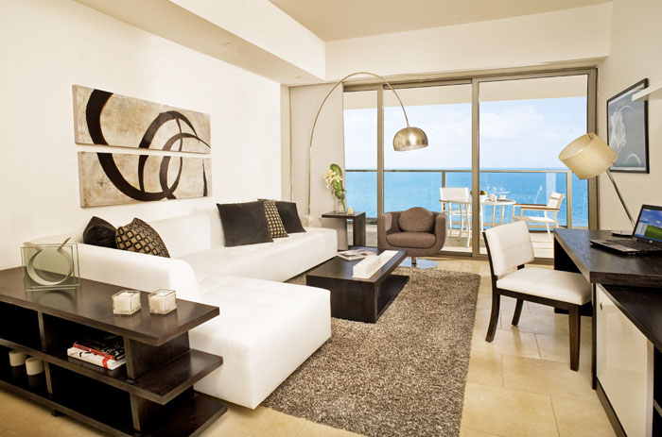
Objetivos
Participación exportaciones del subsector respecto de las exportaciones no tradicionales
Relación del subsector con el desarrollo sostenible
Nivel de adaptación de cadena productiva-comercial referente a alternativas autosustentables
Estrategias comerciales que adoptaron las empresas
Hipótesis
Razones de variación de las exportaciones son el aumento de la demanda a nivel mundial, medidas implementadas por parte del Gobierno, y estrategias adoptadas por las empresas
Existe relación entre las exportaciones no tradicionales y exportaciones de muebles
Los exportadores no basan sus procesos productivos y económicos en alcanzar un desarrollo sostenible.

Slide 6
Teorías del comercio internacional
Teoría de la ventaja comparativa
Teoría de las tres dimensiones de sostenibilidad
Económica
Social
Ambiental
A pesar de producir un bien más caro
Conviene exportar el bien con el coste relativo más bajo
Especializarse y dar diferenciación
Considerar todos los rubros del comercio internacional
Ventaja competitiva
Producción y consumo responsables
Calidad de vida
Trabajo justo, igualdad de oportunidades
Correcta distribución de la riqueza
Derechos de la naturaleza
Mantenimiento y regeneración del medio ambiente
Satisfacer necesidades actuales sin comprometer a las futuras generaciones

Slide 7
Metodología de Investigación
Lugar y delimitación temporal
Ecuador, empresas dedicadas a la producción y comercialización de muebles de madera.
Periodo 2012 - 2016.
Muestra
Muestreo no probabilístico – Por conveniencia
Malhotra, N. K. (2004). Investigación de mercados: un enfoque aplicado. Pearson educación.
 | Núm. de Empresas | % Participación | Número Muestra
GRANDE | 29 | 20.28% | 6
MEDIANA | 21 | 14.69% | 5
MICRO | 48 | 33.57% | 11
PEQUEÑA | 45 | 31.47% | 10
TOTAL | 143 | 100% | 32
Fuente: SRI
Elaborado: Samantha Sevilla – Soledad Carrión

Slide 8
Análisis Estadístico
Crecimiento promedio de 5.5%
Exportación FOB total= 42.51 millones USD
Exportación FOB prom.= 8.5 millones USD

Slide 9
Participación por partida Periodo 2012-2016
75%
9%
16%
Exportación de muebles de madera por vía de trasporte
12.7 mill.

Slide 10
Principales Mercados Destino
Partida: 9403.30 Muebles de oficinas (Mil. USD)
Importadores | 2012 | 2013 | 2014 | 2015 | 2016 | SUMA | PROM
Venezuela | 189 | 381 | 355 | 39 | 19 | 983 | 196.6
Colombia | 3 | 51 | 282 | 66 | 0 | 402 | 80.4
EEUU | 127 | 32 | 51 | 64 | 51 | 325 | 65
Bolivia | 68 | 33 | 47 | 110 | 53 | 311 | 62.2
Partida: 9403.50 Muebles de dormitorio (Mil. USD)
Importadores | 2012 | 2013 | 2014 | 2015 | 2016 | SUMA | PROM
Panamá | 315 | 367 | 374 | 313 | 288 | 1657 | 331.4
EEUU | 249 | 230 | 247 | 273 | 390 | 1389 | 277.8
Perú | 319 | 205 | 307 | 293 | 238 | 1362 | 272.4
Venezuela | 137 | 100 | 16 | 10 | 9 | 272 | 54.4
Fuente: Trade Map

Slide 11
Principales Mercados Destino
Partida: 9403.40.00.00 Muebles de madera de cocinas (Mil. USD)
Importadores | 2012 | 2013 | 2014 | 2015 | 2016 | SUMA | PROMEDIO
EEUU | 75 | 178 | 234 | 331 | 299 | 1117 | 223.4
Panamá | 0 | 644 | 235 | 15 | 0 | 894 | 178.8
Perú | 84 | 0 | 0 | 20 | 4 | 108 | 21.6
Colombia | 7 | 0 | 0 | 0 | 0 | 7 | 1.4
Partida: 9403.60.00.00 Los demás (Mil. UDS)
Importadores | 2012 | 2013 | 2014 | 2015 | 2016 | SUMA | PROMEDIO
Panamá | 1147 | 561 | 1023 | 495 | 599 | 3825 | 765
EEUU | 724 | 671 | 698 | 683 | 743 | 3519 | 703.8
Perú | 342 | 162 | 285 | 477 | 405 | 1671 | 334.2
Francia | 371 | 393 | 370 | 183 | 146 | 1463 | 292.6
Fuente: Trade Map

Slide 13
Análisis Pareto – Empresas exportadoras de muebles de madera Periodo 2012-2016
EMPRESA | TOTAL FOB MILL | % PARTICIPACIÓN | TAMAÑO
AHCORP ECUADOR CIA. LTDA. | $ 14,16 | 33.33% | Grande
COLINEAL CORPORATION CIA. LTDA. | $ 7,07 | 16.66% | Grande
ATU ARTÍCULOS DE ACERO S.A. | $ 5,28 | 12.40% | Grande
ECUATORIANA DE DISEÑO OCTACORP S.A | $ 2,45 | 5.80% | Pequeña
REMODULARSA S.A. | $ 2,13 | 5.00% | Grande
LA GALERÍA CLEYDIA S.A. | $ 1,68 | 4.00% | Mediana
FADEL SA | $ 1,17 | 2.80% | Mediana
OTRAS | $ 8,53 | 20.01%

Slide 14
Exportaciones totales muebles de madera en relación Balanza Comercial y PIB
PORCENTAJES DE EXPORTACIÓN DE MUEBLES DE MADERA VS PORCENTAJES DE BALANZA COMERCIAL PERIODO 2012 - 2016
 | % no petrolero | % no tradicional | % industrializado | % maderas y derivados | % muebles de madera en Industria maderera | % muebles de madera en Export. No tradicional | % muebles de madera en Total Balanza Comercial
2012 | 41.96% | 55.91% | 71.94% | 1.66% | 12.02% | 0.14% | 0.03%
2013 | 43.00% | 51.80% | 68.01% | 1.47% | 18.07% | 0.18% | 0.04%
2014 | 48.39% | 49.59% | 59.66% | 1.49% | 12.45% | 0.11% | 0.03%
2015 | 63.67% | 45.98% | 62.21% | 1.53% | 17.56% | 0.17% | 0.05%
2016 | 67.50% | 43.05% | 66.71% | 1.81% | 14.87% | 0.18% | 0.05%
 | 53% | 49% | 66% | 2% | 15% | 0.16% | 0.04%
Participación exportación muebles de madera en PIB
 | MILLONES USD | %
EXPORTACIÓN MUEBLES MADERA | 8.50
PIB MANUFACTURA | 12,713.06 | 0.07%
PIB TOTAL | 96,536.98 | 0.01%
Fuente: Banco Central del Ecuador

Slide 15
Aranceles promedio aplicados por subpartidas
PERIODO 2012-2016
PARTIDA | ESTADOS UNIDOS | CANADÁ | REPÚBLICA DOMINICANA | COSTA RICA | EMIRATOS ÁRABES | TURQUÍA | CHINA | ARABIA SAUDITA | QATAR
9403.30.00 | 0.00% | 0.00% | 20.00% | 14.00% | 5.00% | 0.00% | 0.00% | 5.00% | 5.00%
9403.40.00 | 0.00% | 9.50% | 20.00% | 14.00% | 5.00% | 2.70% | 0.00% | 5.00% | 5.00%
9403.50.00 | 0.00% | 9.50% | 20.00% | 14.00% | 5.00% | 0.00% | 0.00% | 5.00% | 5.00%
9403.60.00 | 0.00% | 9.50% | 20.00% | 14.00% | 5.00% | 0.00% | 0.00% | 5.00% | 5.00%
PERIODO 2012-2016
PARTIDA | UNIÓN EUROPEA |  | PERÚ |  | COLOMBIA |  | BOLIVIA |  | VENEZUELA
 | SIN CO | MULTIPARTES | SIN CO | CAN | SIN CO | CAN | SIN CO | CAN | SIN CO | ALADI
9403.30.00 | 0.00% | 0.00% | 6.00% | 0.00% | 15.00% | 0.00% | 40.00% | 0.00% | 20.00% | 14.40%
9403.40.00 | 0.00% | 0.00% | 6.00% | 0.00% | 15.00% | 0.00% | 40.00% | 0.00% | 20.00% | 14.40%
9403.50.00 | 2.70% | 0.00% | 6.00% | 0.00% | 15.00% | 0.00% | 40.00% | 0.00% | 20.00% | 14.40%
9403.60.00 | 0.00% | 0.00% | 6.00% | 0.00% | 15.00% | 0.00% | 40.00% | 0.00% | 20.00% | 14.40%
Fuente: Market Access Map (MACMAP)

Slide 16
Análisis Correlacional
 |  | TOTAL FOB | EXPORTACIONES NO TRADICIONALES
TOTAL_FOB | Correlación de Pearson | 1 | -.557
 | Sig. (bilateral) |  | .329
 | N | 5 | 5
EXPORTACIONES NO TRADICIONALES | Correlación de Pearson | -.557 | 1
 | Sig. (bilateral) | .329
 | N | 5 | 5
Porcentaje de error
Ho: No existe una relación entre las exportaciones no tradicionales y las exportaciones de muebles de madera del Ecuador
H1: Existe una relación entre las exportaciones no tradicionales y exportaciones de muebles del Ecuador.
Se rechaza la existencia de correlación entre las exportaciones totales de muebles de madera y las exportaciones no tradicionales.
Ninguna de las dos variables depende una de otra, si las exportaciones de muebles de madera crecen o decrecen no van a afectar en el porcentaje de crecimiento de las exportaciones no tradicionales viceversa.

Slide 17
TAMAÑO EMPRESA | N° de empresas | N° de X
GRANDE | 29 | 1032
MEDIANA | 21 | 228
MICRO | 45 | 90
PEQUEÑA | 48 | 228
TOTAL | 143 | 1578

Slide 18
Análisis de Datos Secundarios

Slide 19
Factores que aportan a la Teoría de la Ventaja Comparativa Periodo 2012-2016
Fuente: Sitios web de cada empresa

Slide 20
Factores que aportan a la teoría de las Tres Dimensiones de Sostenibilidad Periodo 2012-2016
Dimensión Social
Dimensión Económica
Ambiental

Slide 21
Resultados Entrevistas
Entrevistas estructuradas
(Fassio, Pascual, & Suárez, 2002)

Slide 22
Factores de la Teoría de la Ventaja Comparativa

Slide 23
Factores de la Teoría de la Ventaja Comparativa

Slide 24
Factores de la Teoría de la Ventaja Comparativa

Slide 25
Factores de la Teoría de la Ventaja Comparativa

Slide 26
Factores de la Teoría de las Tres Dimensiones de Sostenibilidad

Slide 27
Factores de la Teoría de las Tres Dimensiones de Sostenibilidad

Slide 28
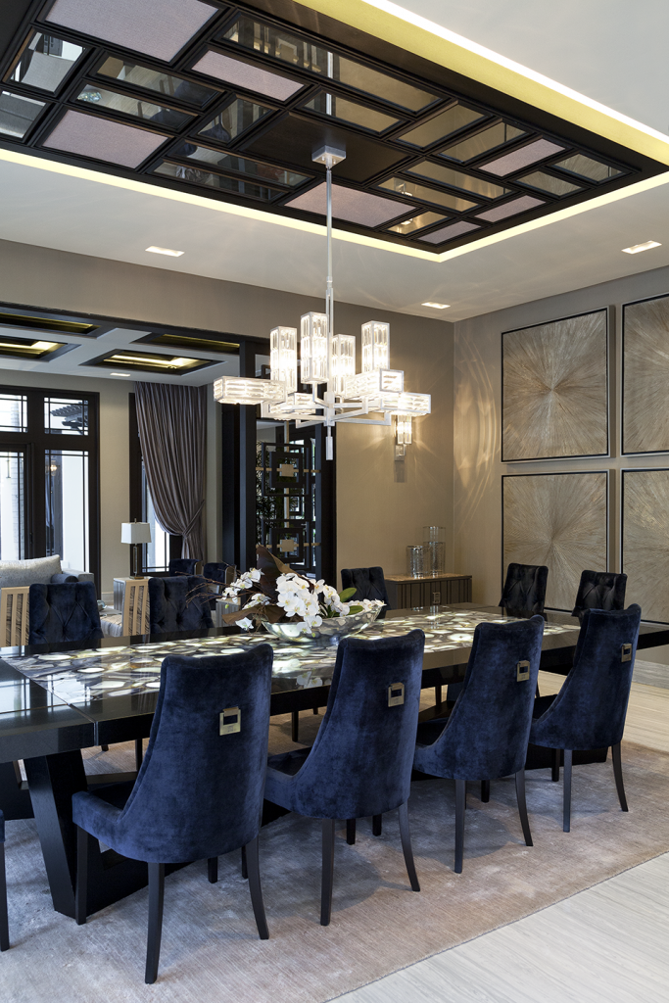
Conclusiones
El decrecimiento de las exportaciones en el año 2014 se debió a la apreciación del dólar, disminución de demanda, caída del precio del petróleo.
En el año 2015 las exportaciones se recuperan gracias al apoyo gubernamental y las estrategias tomadas por las empresas privadas.
El subsector exportador tiene una incidencia mínima en la balanza comercial, pero es muy importante en el cambio de matriz productiva.
El 80% de la riqueza del sector se encuentra concentrado en siete empresas, de las cuales el 84% son empresas grandes y tan solo el 7% son pequeñas.
La sostenibilidad es un tema nuevo para la mayoría de las empresas, muy pocas adoptan prácticas sostenibles dentro de las tres dimensiones.
Las empresas exportadoras muestran interés en volverse más competitivas pero en su mayoría se encuentran limitadas para realizar inversiones.

Slide 29
RECOMENDACIONES
Los exportadores necesitan que se realicen estudios de nuevos mercados, donde existe potencial de demanda, así se diversifica y se disminuye el nivel de dependencia de mercado.
Los exportadores deben buscar crear asociaciones con integración hacia atrás y hacia adelante.
Se recomienda a las entidades públicas otorgar capacitaciones en cuanto a procesos de exportación, apertura y permanencia en nuevos mercados, regímenes aduaneros y sistemas de compensación.
Las instituciones deberían preparar a todos los involucrados en la cadena de valor con enfoque sostenible para un uso eficiente de los recursos, y alternativas de comercio justo.
Nuevos acuerdos comerciales para acceder a tecnología especializada, conocimiento de nuevos procesos de producción que permitan optimizar costos.
Socializar sobre los programas y medidas de apoyo ya existentes a las exportaciones. Además hacer un seguimiento a las empresas exportadoras.

